Slide 1
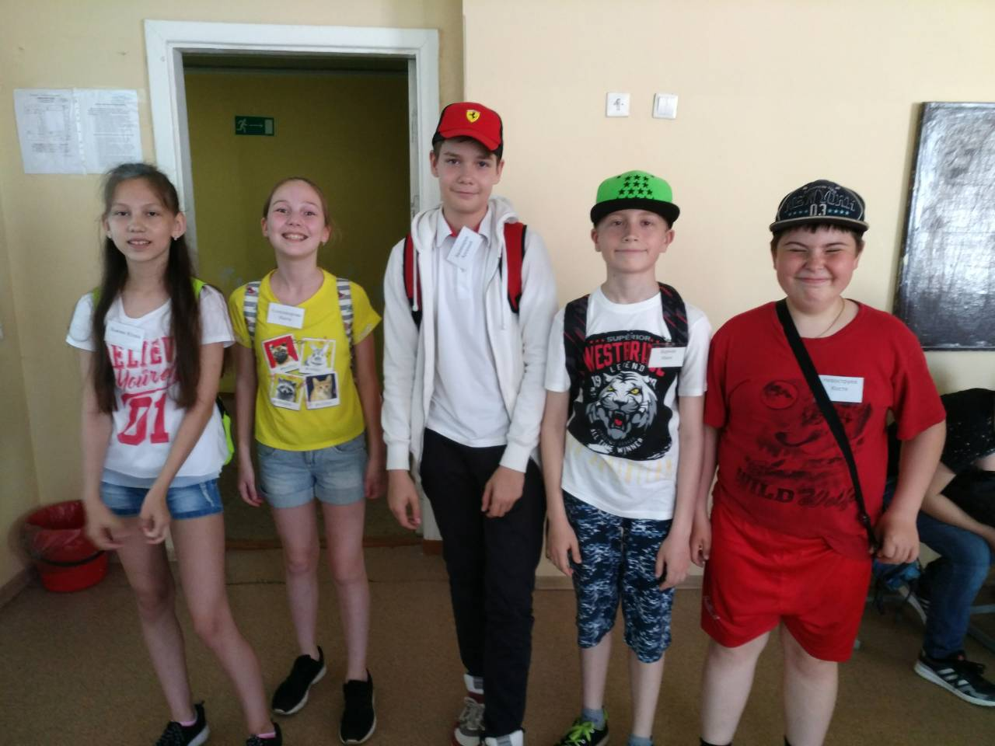
Группа №2

Slide 2
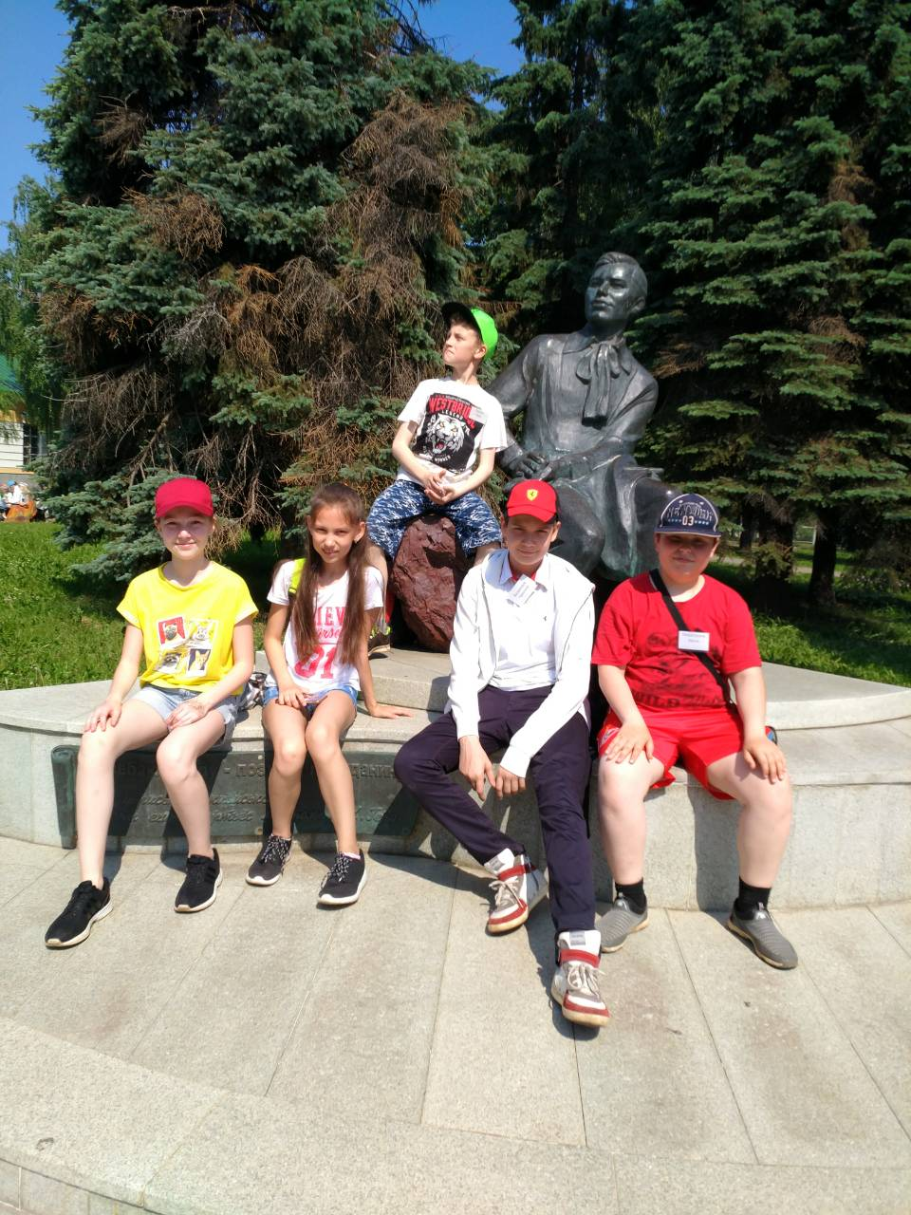
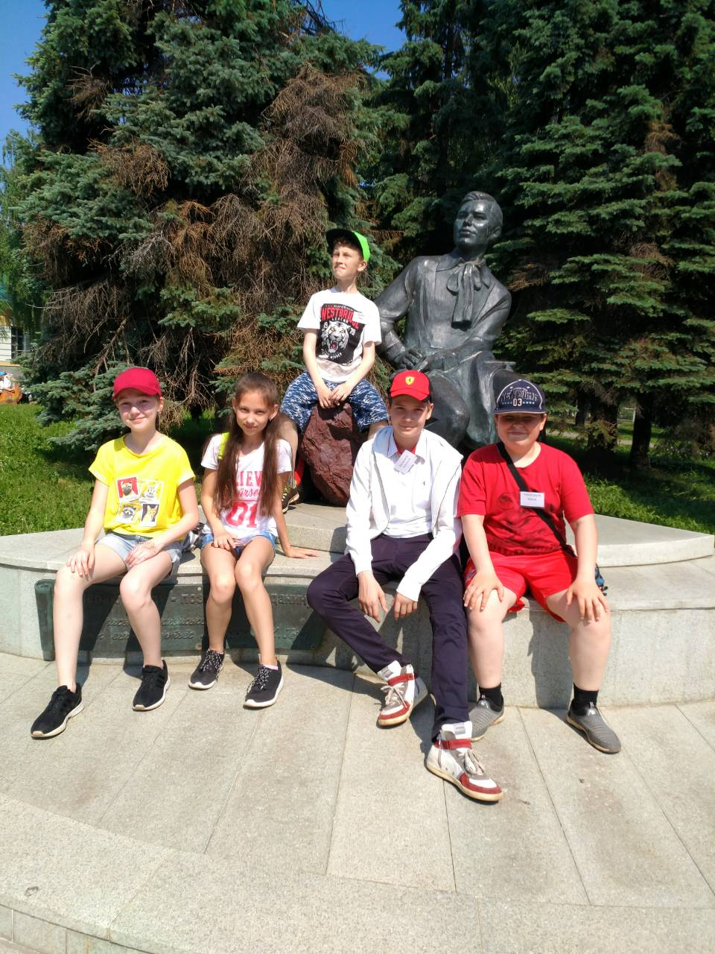
2.1
В 2018 году исполнилось 120 лет со дня рождения Кузебая Герда.

Slide 3
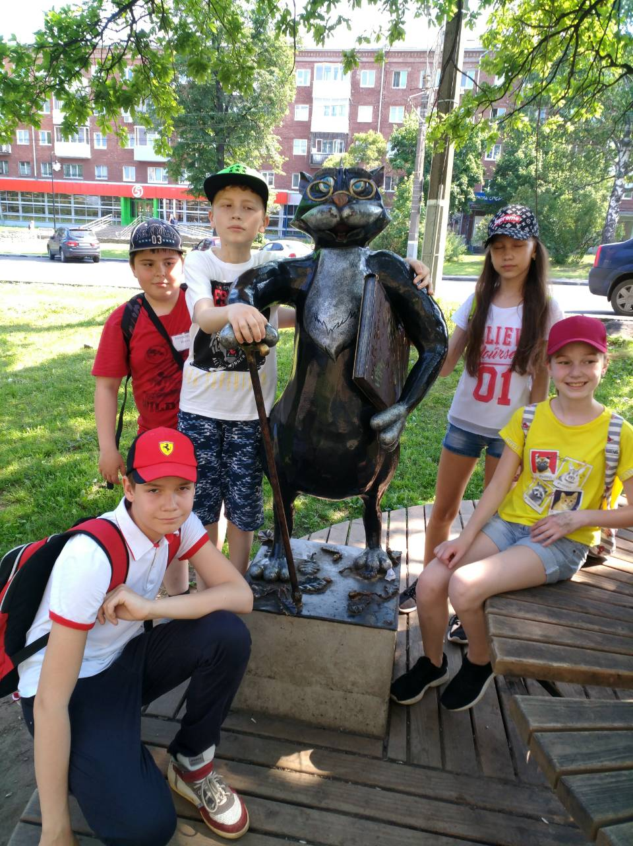
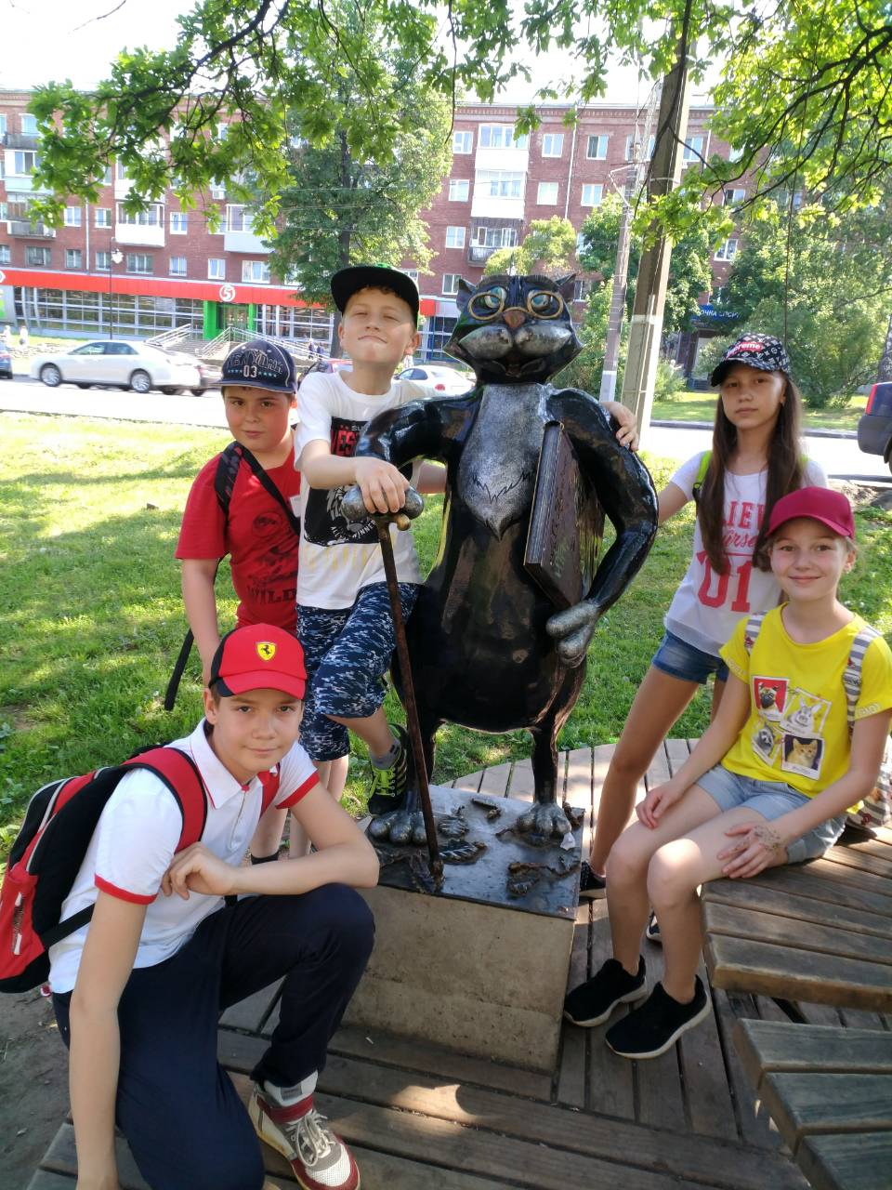
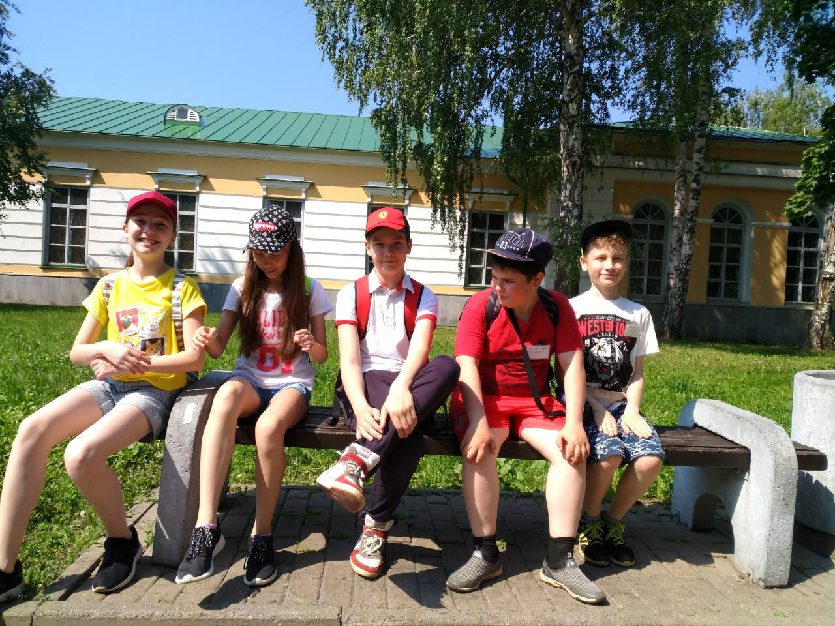
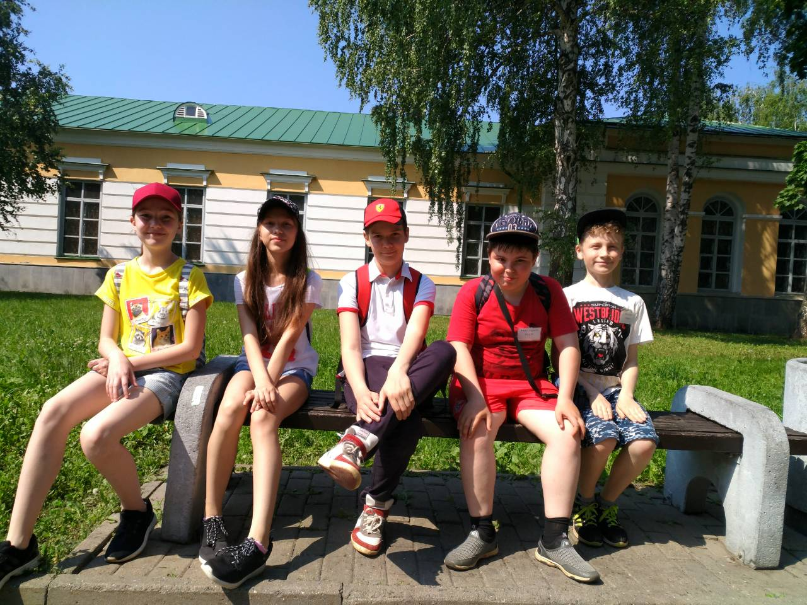
2.2
У кота в лапах книга А.С. Пушкина
За подсказку

Slide 4
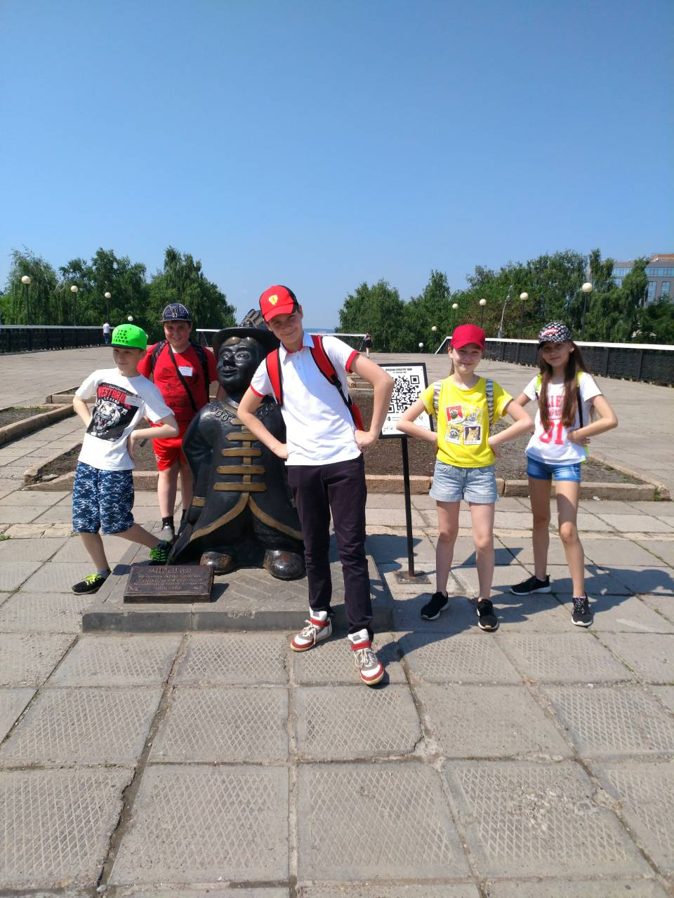
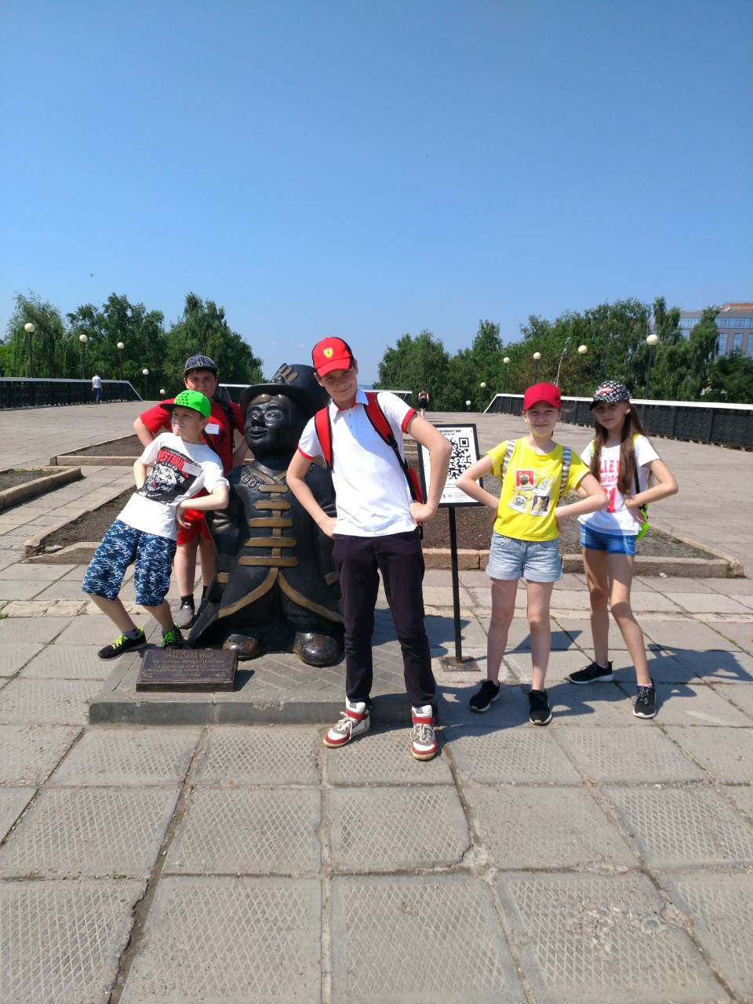
2.3
Ижик - талисман города Ижевска, изготовлен на ОАО "Ижсталь" в честь 250-летия завода и г. Ижевска в октябре 2010 года.
Сделан из ключей горожан.

Slide 5
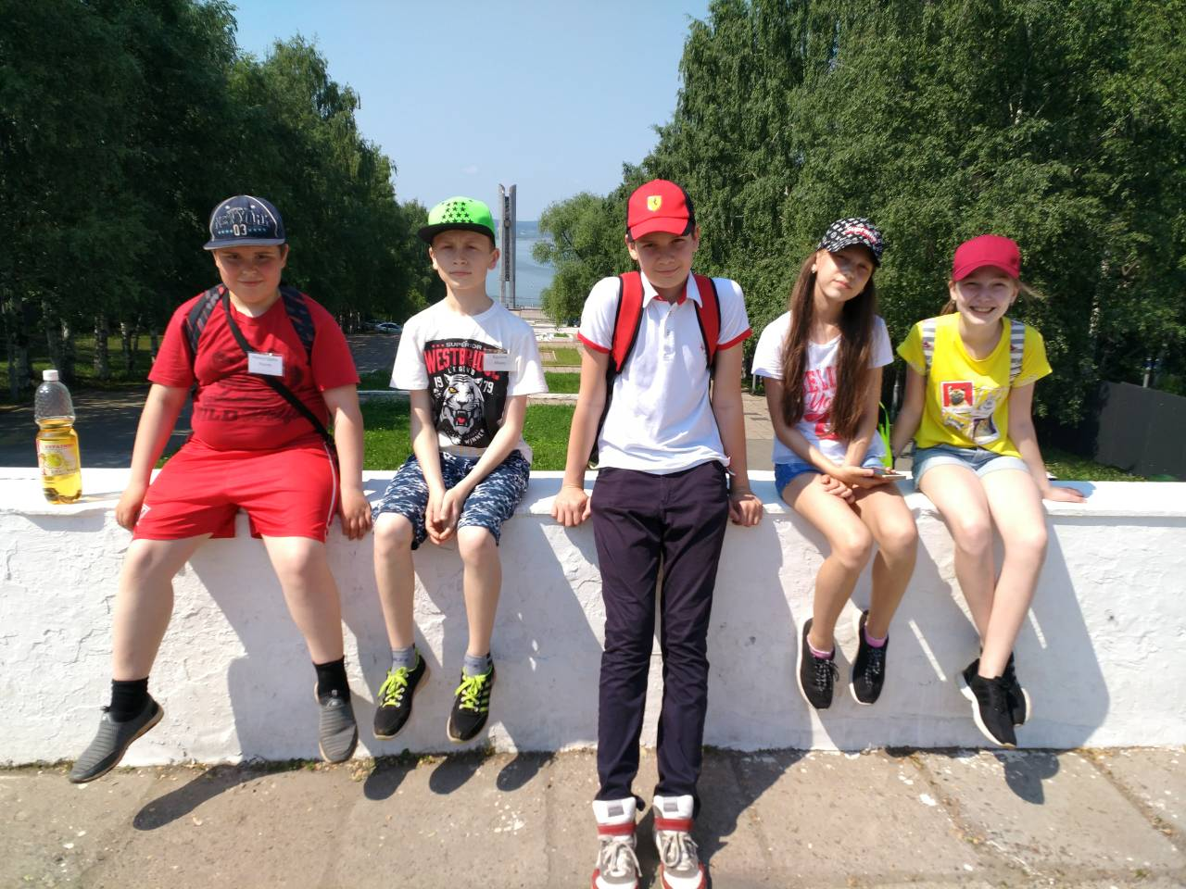
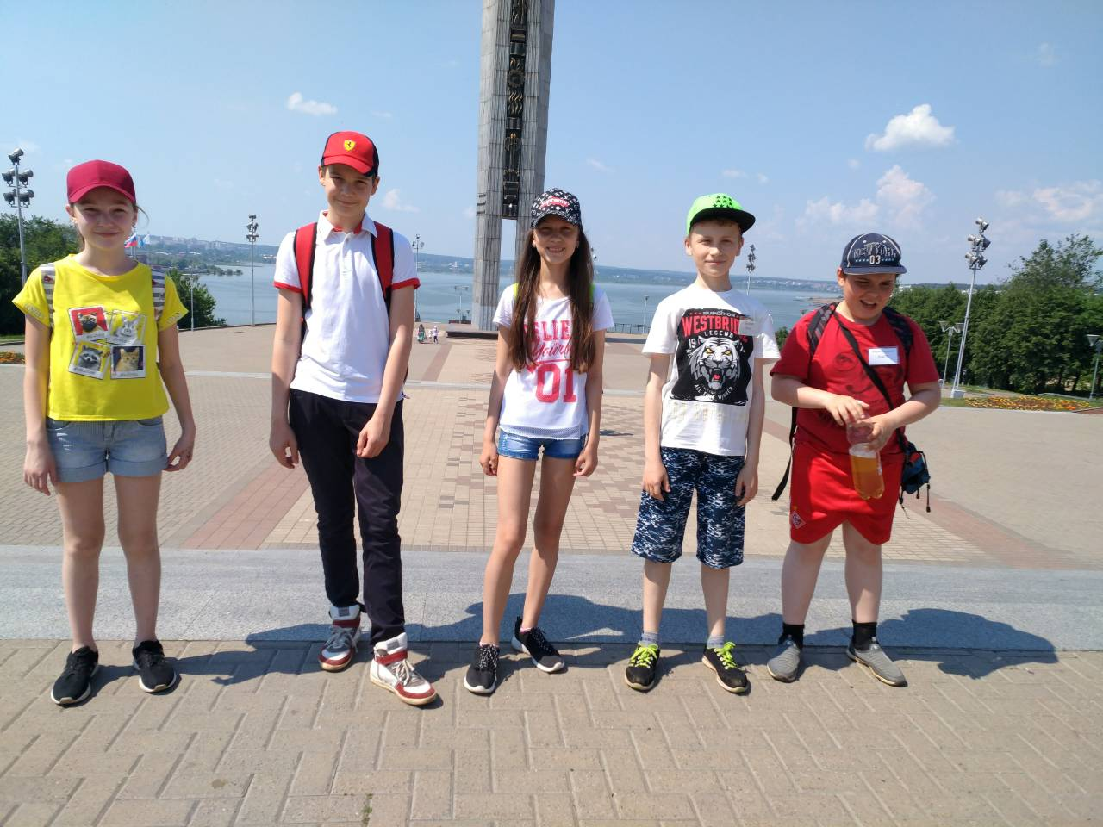
2.4
Монумент установлен в честь 400-летия вхождения Удмуртии в состав РФ.

Slide 6
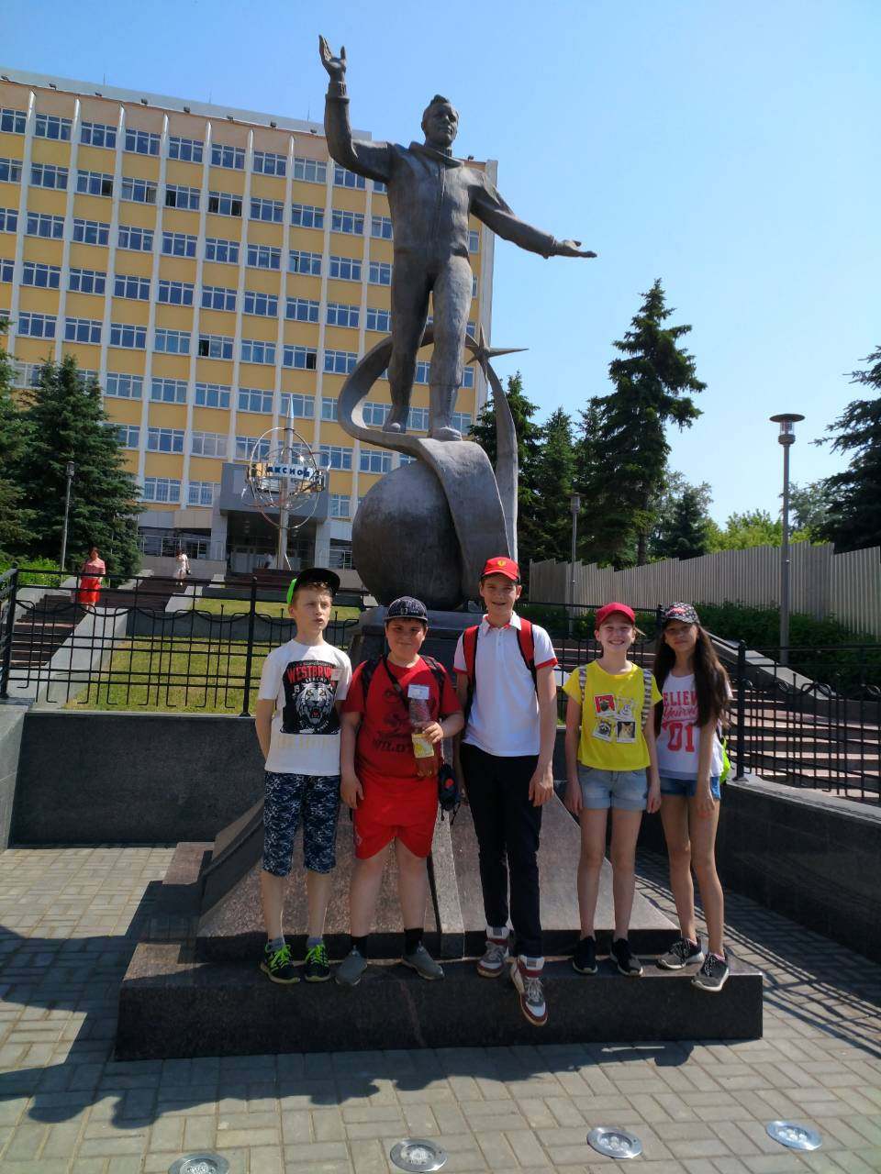
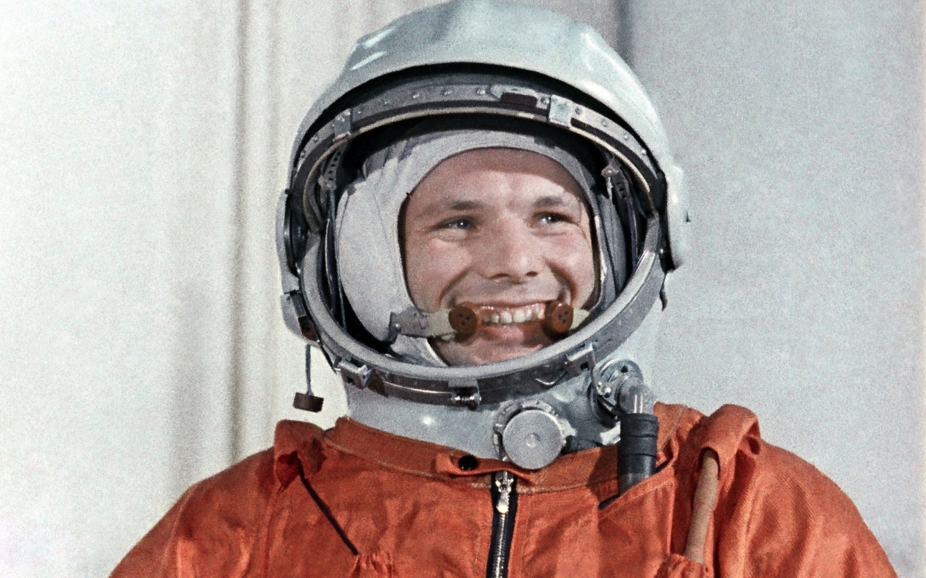
2.5
Совершил первый в мире космический полёт вокруг земли.

Slide 7
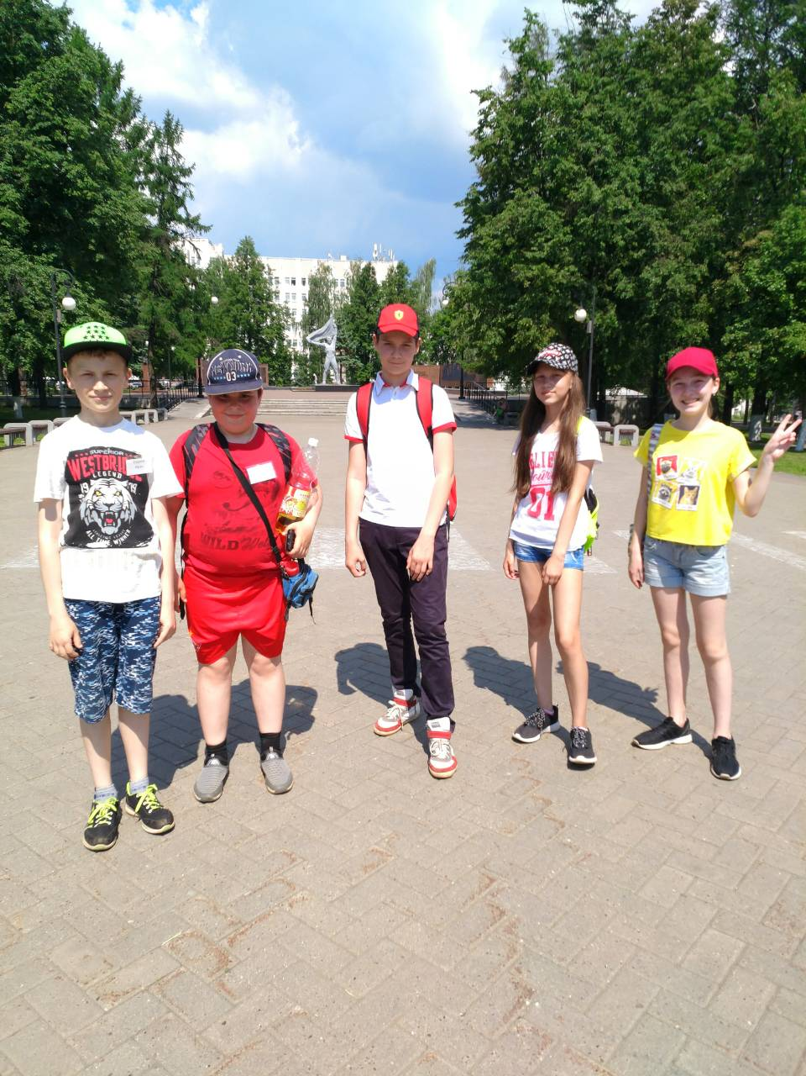
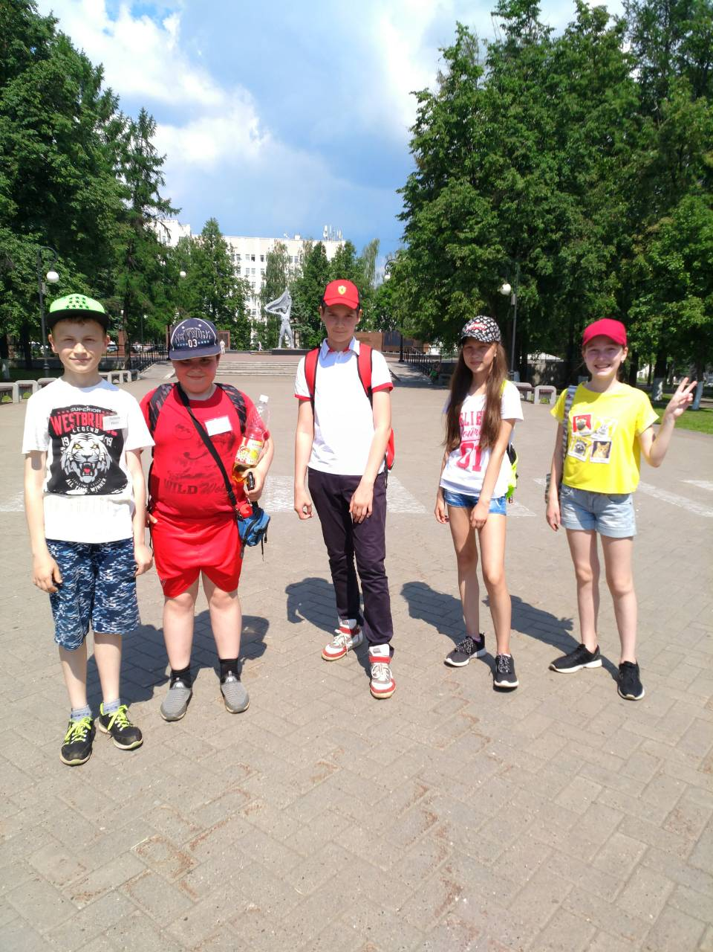
2.6
Вечный огонь всегда горит.

